Slide 1
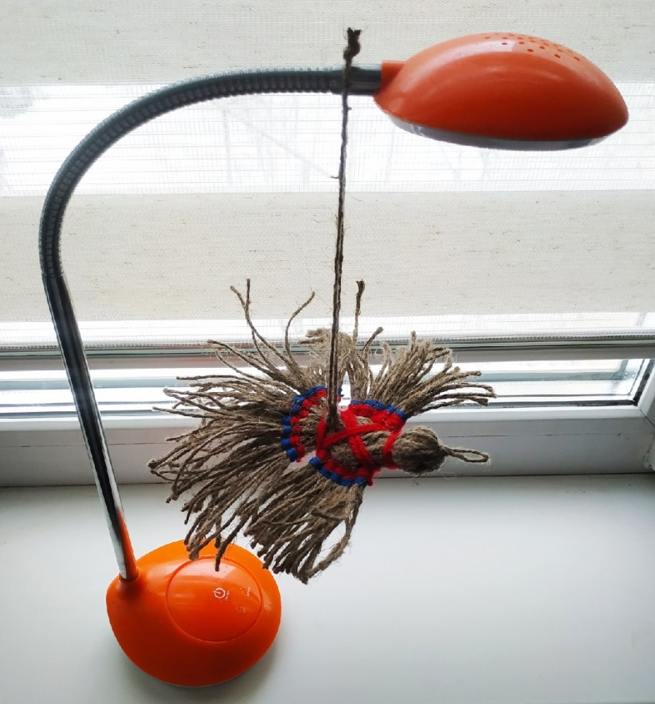
Птица счастья из джута
Мастер класс подготовила
Горячева Е.В.
Сча́стье (праславянское *sъčęstь̂je объясняют из *sъ- «хороший» и *čęstь «часть», то есть «хороший удел»[1]) — состояние человека, которое соответствует наибольшей внутренней удовлетворённости условиями своего бытия, полноте и осмысленности жизни, осуществлению своего человеческого призвания, самореализации
Википедия

Slide 2
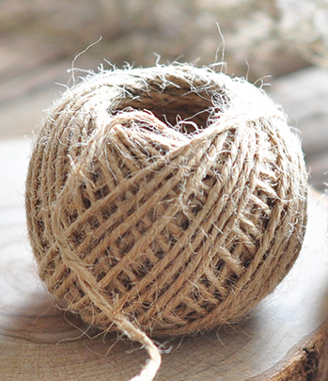
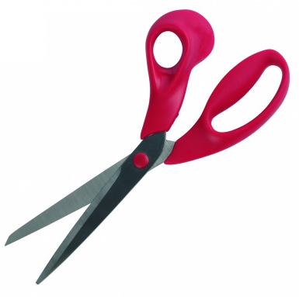
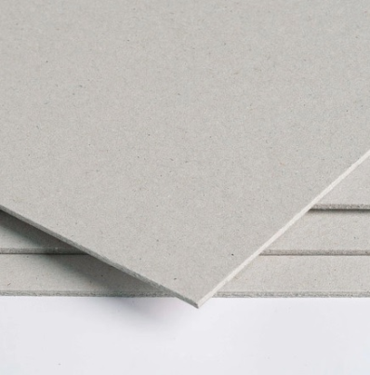
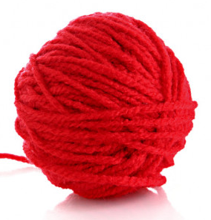
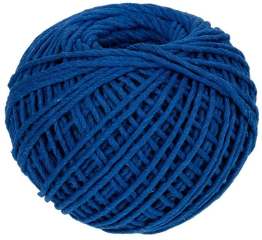
Материал для работы

Slide 3
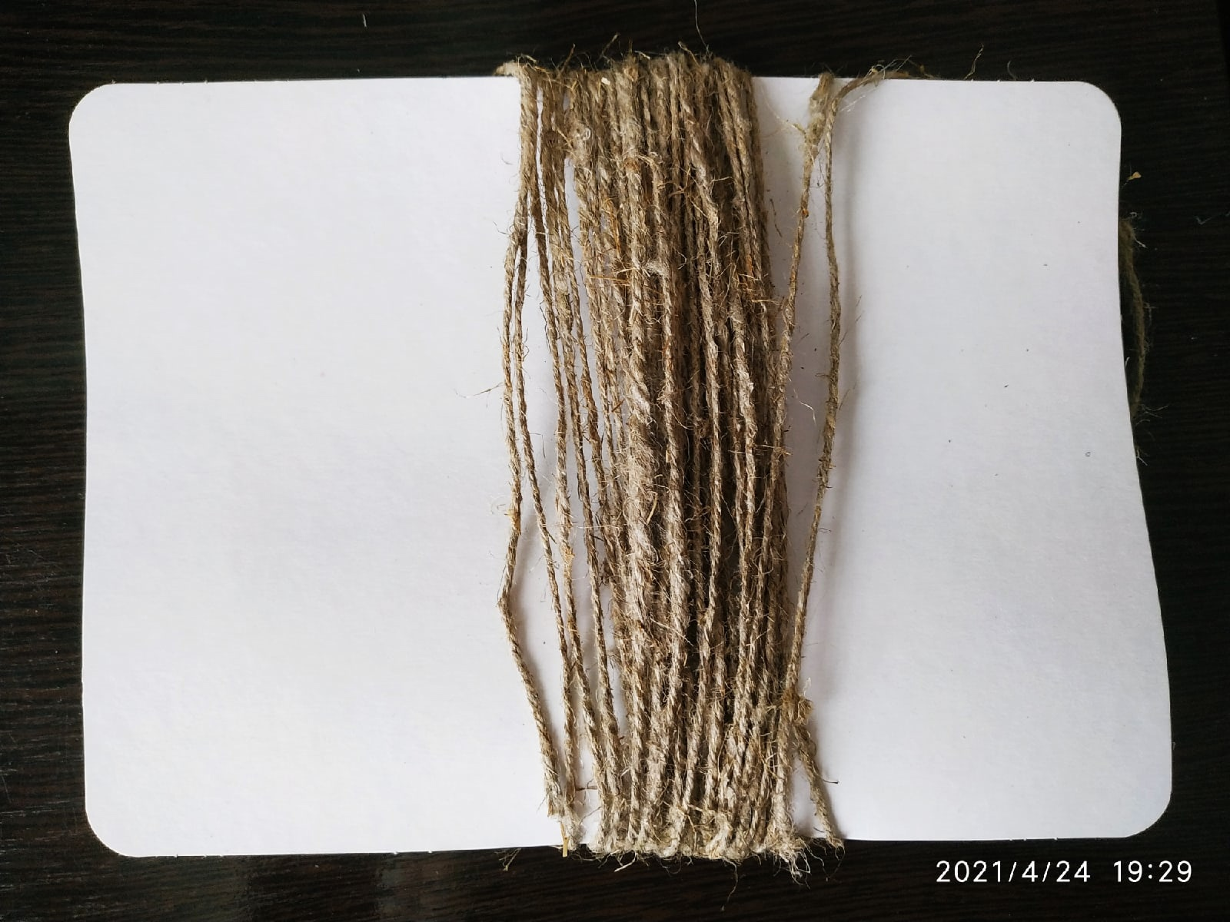
Берем картонку шириной 15 см, делаем 35 витков из джута

Slide 4
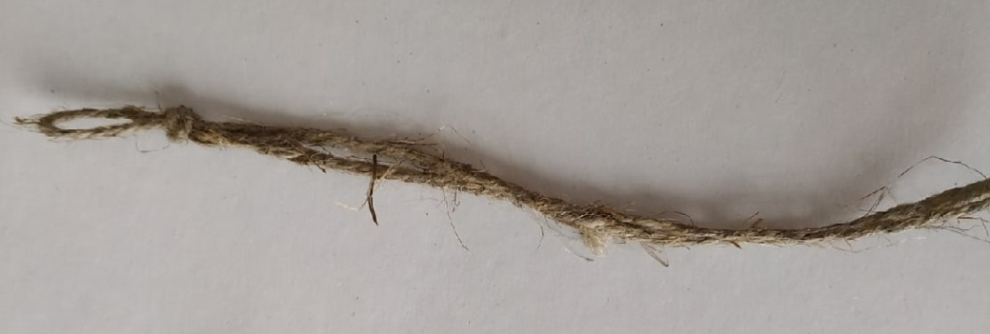
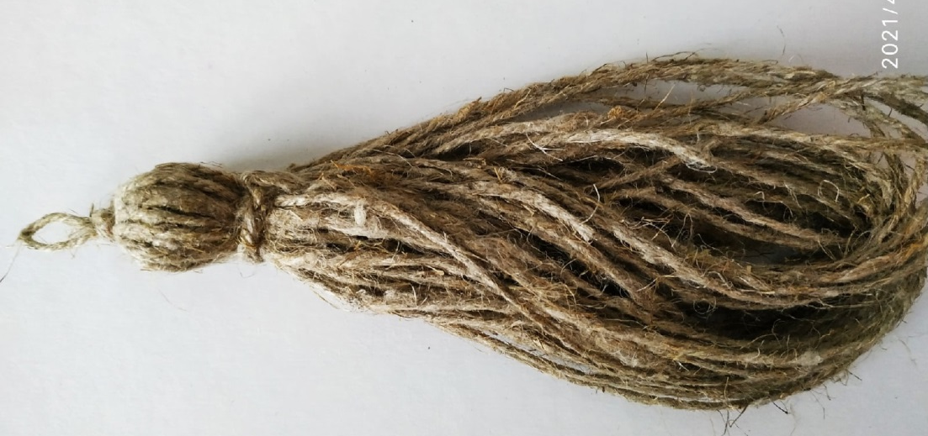
Формируем петельку для клюва, привязываем к основным нитям с внутренней стороны, отделяем голову птицы ниткой

Slide 5
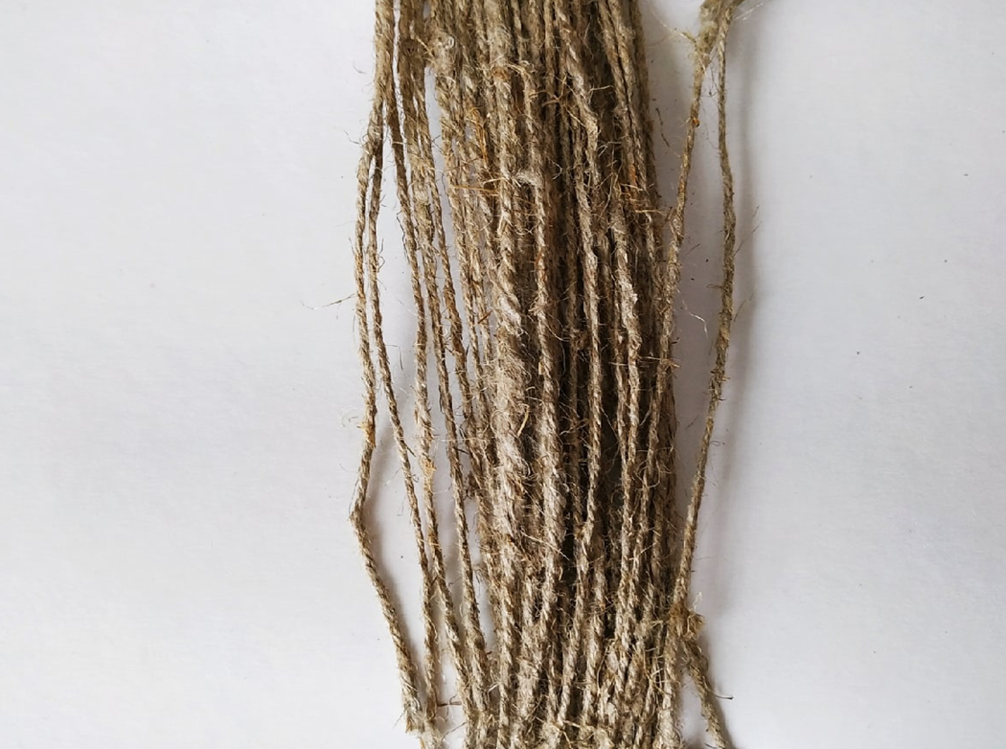
Берем картон, делаем витки для крыльев птицы

Slide 6
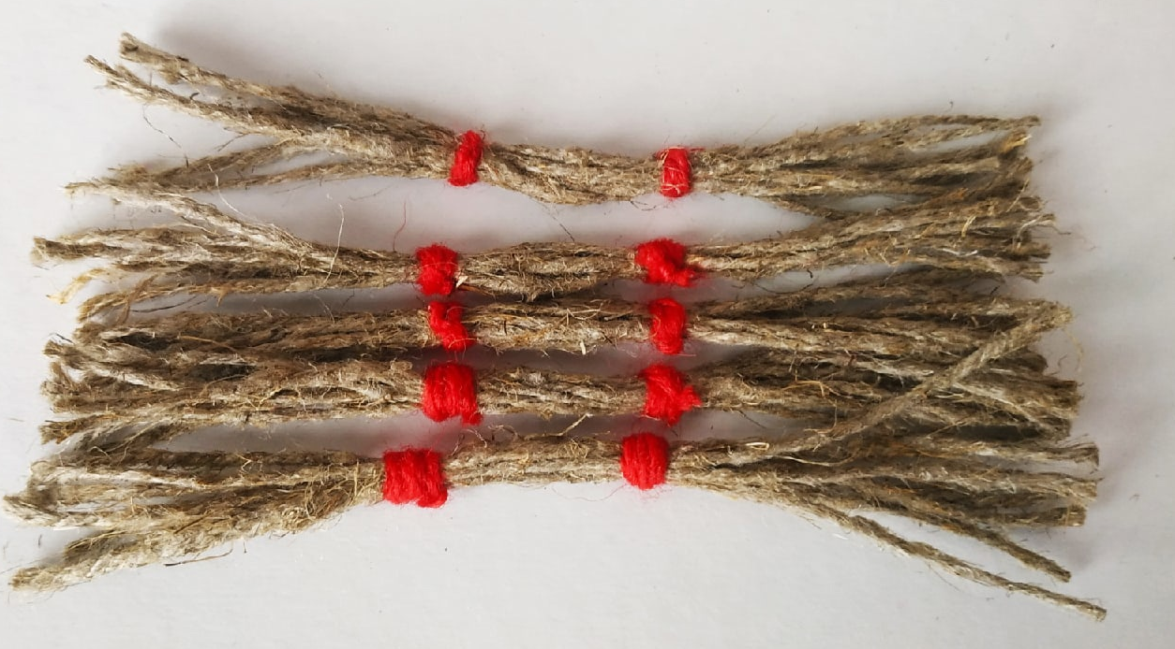
Отделяем красной ниткой перья крыльев, формируя пучки по 7 штук

Slide 7
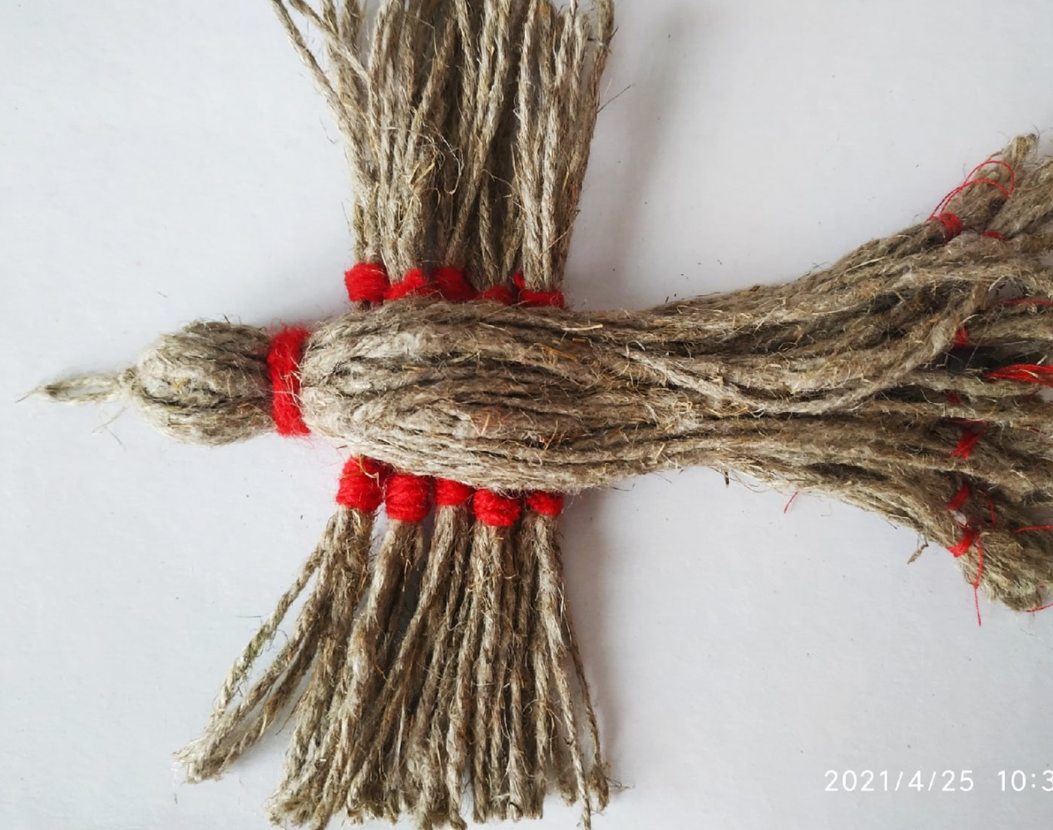
Вставляем крылья внутрь туловища, отделяем красной нитью голову птицы

Slide 8
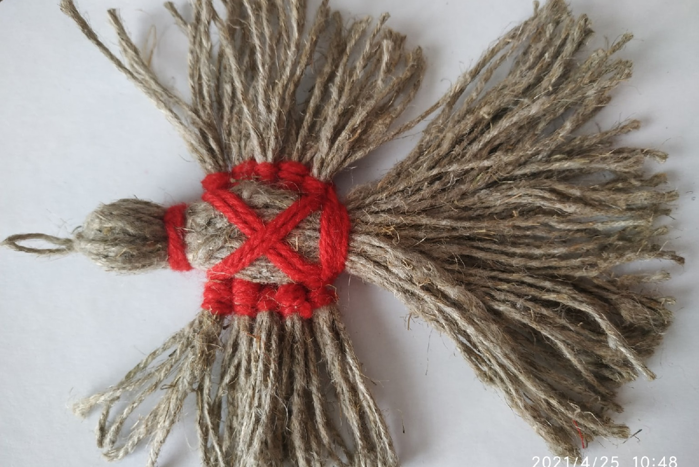
Формируем обереговый крест из нити

Slide 9
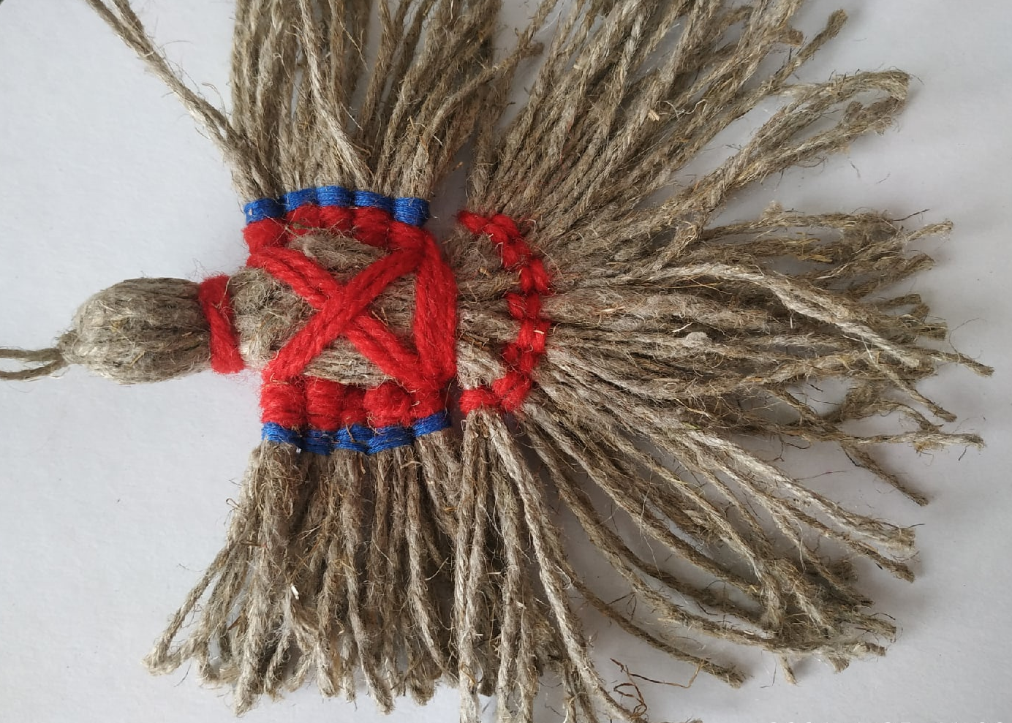
Украшаем красной и синей ниткой хвост и крылья птицы

Slide 10
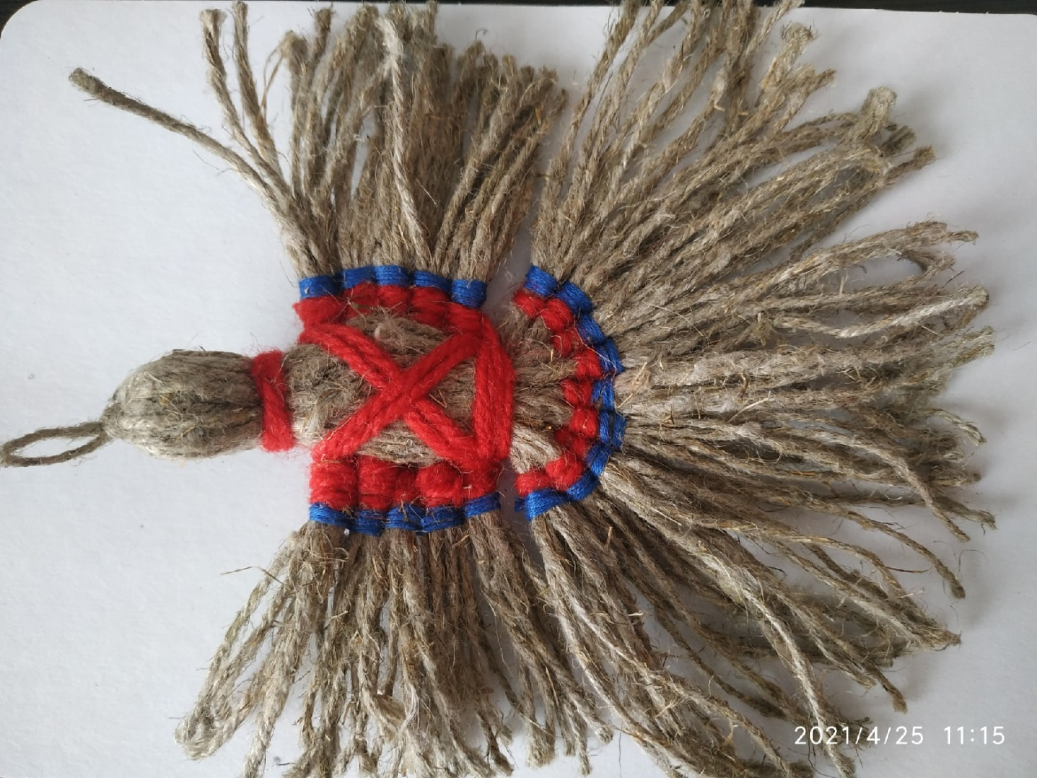
Ищем центр птицы, привязываем петельку, ищем для нее место

Slide 11
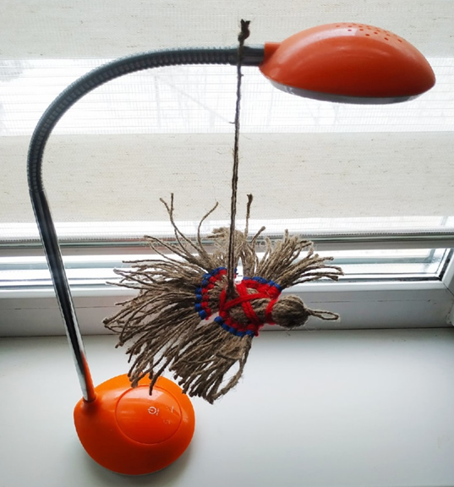
Птица счастья завтрашнего дня
Прилетела, крыльями звеня...
Выбери меня, выбери меня,
Птица счастья завтрашнего дня.
Николай Гнатюк

